Slide 1
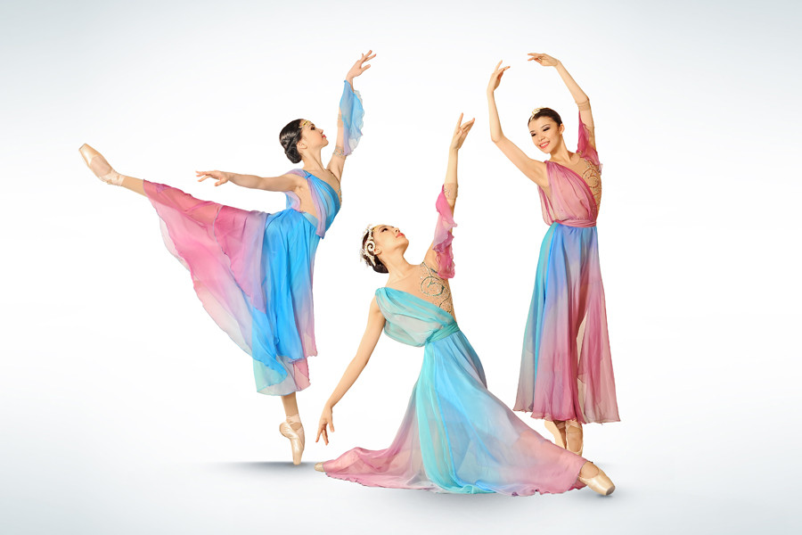
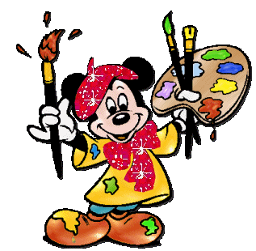
«Танцевальная палитра»
Викторина для 3 класса

Slide 2
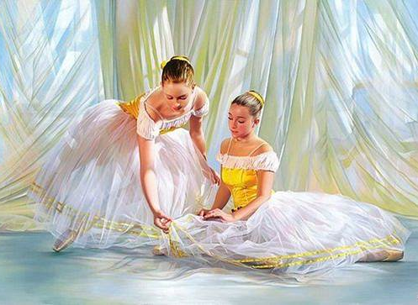
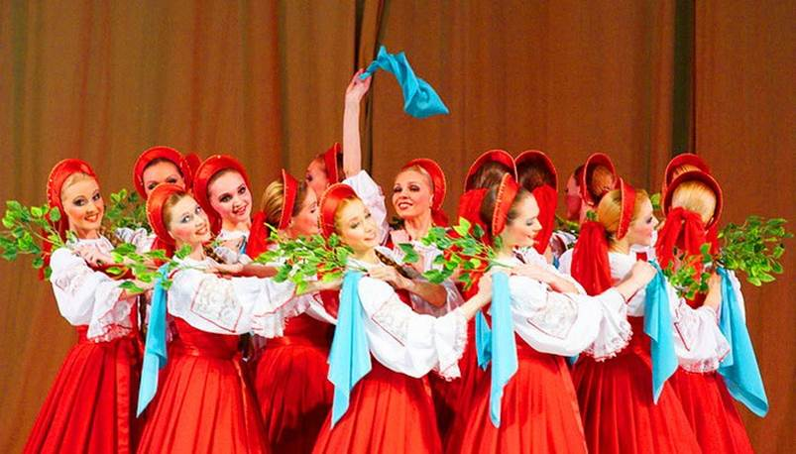
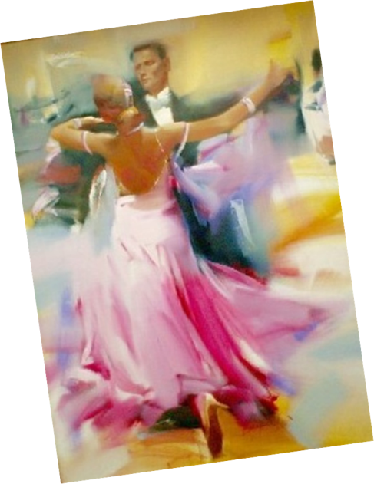
Эрудит

Slide 3
Классический
Народно-сценический
Бальный
Современный
Эрудит

Slide 4
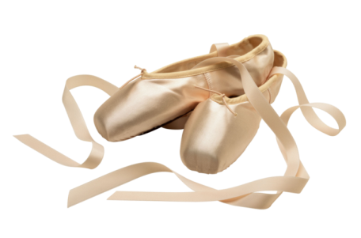
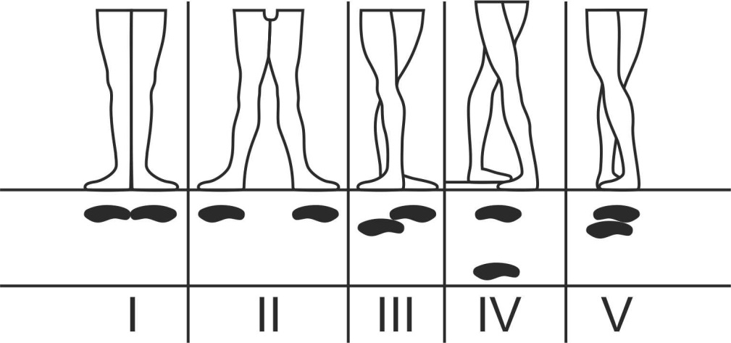
10
Сколько позиций ног в классическом танце?
5

Slide 5
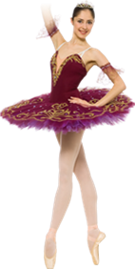
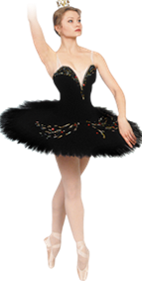
20
Как называется короткая пышная юбка балерин?
Пачка

Slide 6
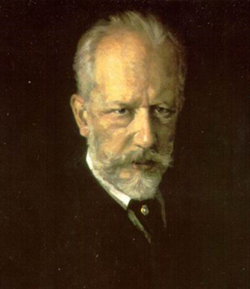
30
Какой композитор написал музыку к балетам “Лебединое озеро”, “Спящая красавица”, “Щелкунчик”
П.И.Чайковский

Slide 7
Что обозначает и как переводится термин классического танца batman tendu (батман тандю)
40
«упражнения на полу»
«прохождение рук через основные позиции»
«скольжение ноги по полу»
«приседание»

Slide 8
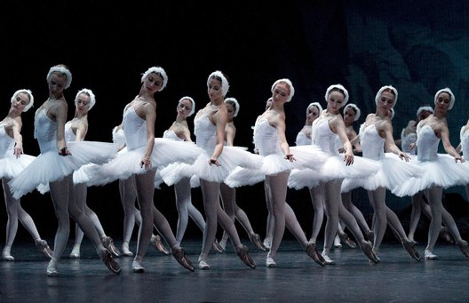
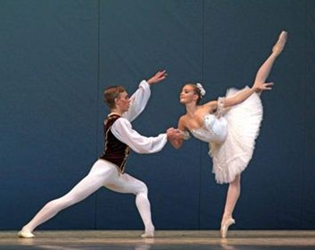
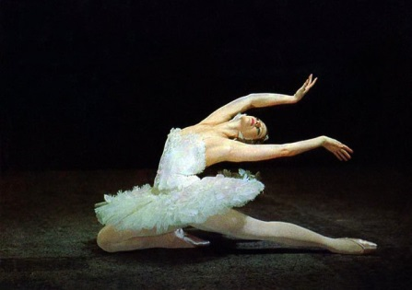
50
Как называется дуэтный танец в балетном спектакле?
кордебалет
па-де-де
вариация

Slide 9
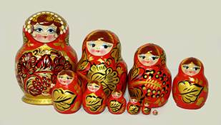
10
Элементы мужского народного танца, требующие силы, ловкости, акробатических навыков
Трюки

Slide 10
20
Выберите названия русских народных танцев
Тарантелла
Казачок
Фламенко
Краковяк
Барыня
Гопак

Slide 11
Какой ансамбль народного танца прославился на весь мир девичьими хороводами
30
«Рябинушка»
«Тополёк»
«Берёзка»
«Дубравушка»

Slide 12
Расставьте танцы в соответствии с их национальной принадлежностью
40
«Лезгинка»
Белоруссия
«Гопак»
Италия
«Тарантелла»
народы Кавказа
«Бульба»
Украина

Slide 13
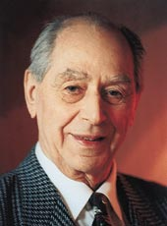
50
И.А.Моисеев
(1906 – 2007)
Величайший хореограф
20 века, создатель Государственного академического ансамбля народного танца

Slide 14
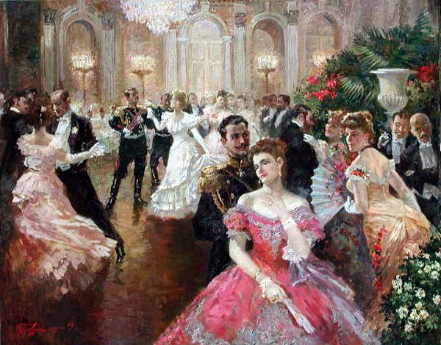
10
Как называется большой танцевальный вечер?
Бал

Slide 15
20
Назовите родину вальса
Вена (Австрия)

Slide 16
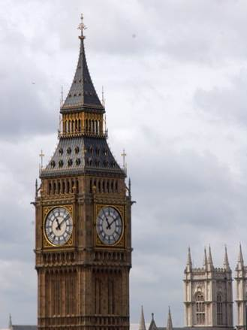
30
Страна, которая считается родоначальницей бального танца как вида спорта
Франция
Англия
Австрия

Slide 17
40
Назовите один из танцев латиноамериканской программы
Танго
Гопак
Пасодобль
Вальс
Квикстеп

Slide 18
50
Выберите танцы только
западно-европейской программы
Медленный вальс
Джайв
Медленный фокстрот
Венский вальс
Самба
Ча-ча-ча
Румба
Пасодобль
Квикстеп
Танго

Slide 19
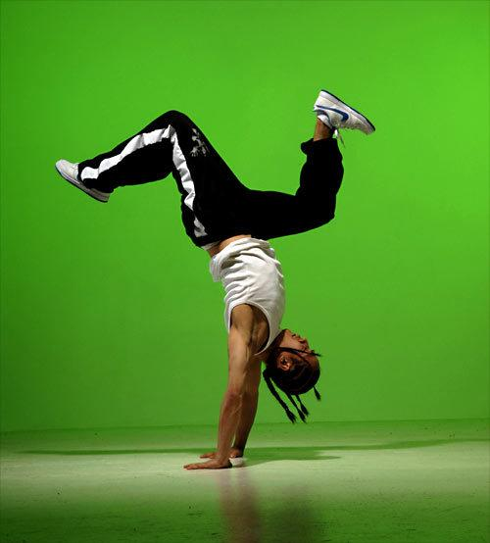
10
Самый экстремальный из уличных танцев со сложнейшими акробатическими элементами
Брейк

Slide 20
20
Танцевальное состязание в силе, ловкости, изобретательности
тусовка
баттл
хастл
локинг

Slide 21
30
Стиль современного танца, имеющий «классические» корни
джампстайл
контемпорари
брейк
крамп

Slide 22
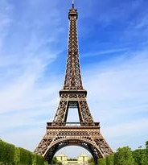
40
Европейская столица, в которой появился танцевальный стиль «тектоник»
Париж
Лондон
Прага
Вена

Slide 23
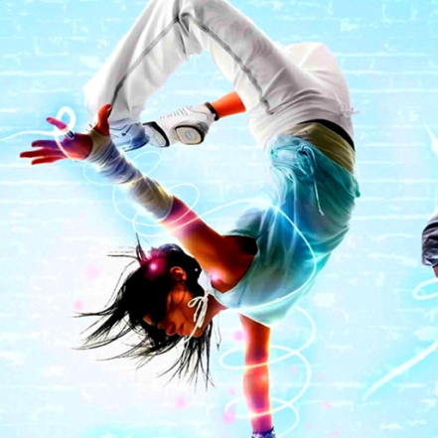
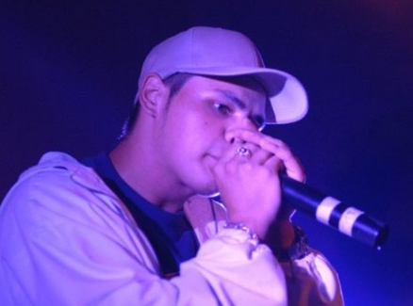
50
Молодёжная субкультура, включающая в себя танец, искусство читки текста под музыку и граффити
Хип-хоп

Slide 24
10
Какой из этих танцев не является польским?
Танец чешского происхождения
Полонез
Мазурка
Краковяк
Полька

Slide 25
20
Как с латинского языка переводится «классический» ?
«вежливый»
«лёгкий»
«торжественный»
«образцовый»
«серьёзный»

Slide 26
30
Когда отмечается Международный день танца?
27 марта
12 апреля
29 апреля
1 июня

Slide 27
40
Музу танца в греческой мифологии звали
Афродита
Мельпомена
Терпсихора

Slide 28
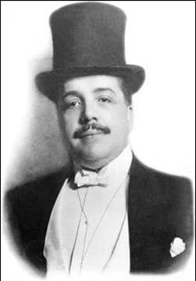
50
Организатор «Русских сезонов» в Париже
П.И.Чайковский
С. П. Дягилев
М.И.Петипа

Slide 29
Подведение итогов:

